Slide 1

SERVISNO-ORIJENTISANE ARHITEKTURE
Prof. Dr. Dragan Stojanović
Miljana Simić 17401
Uroš Pešić 17356

Slide 2
I PROJEKAT

Slide 3
Mikroservisi
Svi servisi pokrenuti su u kontejneru, uz pomoć docker-compose
GetawayService je pisan u .NET framework-u
Za eksterni API korišćen je API-FORMULA-1 (https://rapidapi.com/api-sports/api/api-formula-1) koji pruža informacije o vozačima formule, stazama, trkama, vozilima, itd...
DatabaseService je pisan u node.js framework-u
Za dataset korišćeni su podaci o formuli 1 (https://www.kaggle.com/datasets/cjgdev/formula-1-race-data-19502017)

Slide 4
MIKROSERVISI
DatabaseService upisuje podatke u lokanu bazu podataka. Kao lokalna NoSQL baza korišćen je MongoDB.
GetawayService implementira CRUD operacije za vozače formule 1, straze i trke.
Pristupa Database servisu i public API-ju i vraća integrisani odgovor o podacima koji su zahtevani.

Slide 5
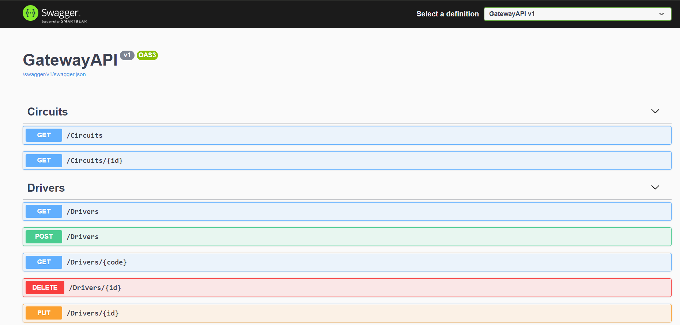
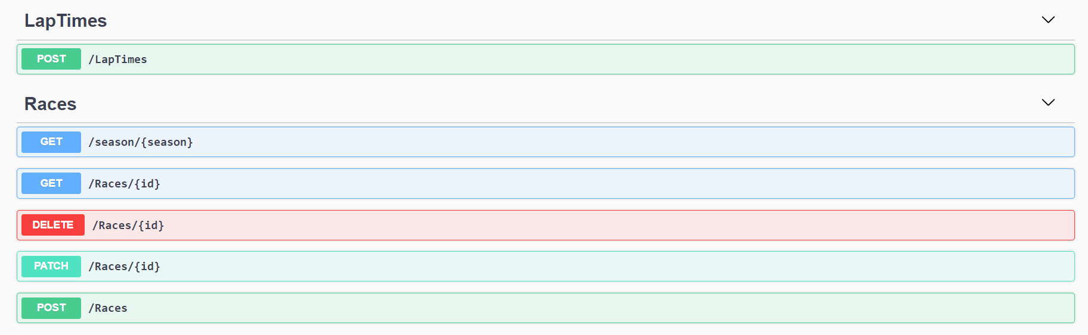
SWAGGER UI

Slide 6
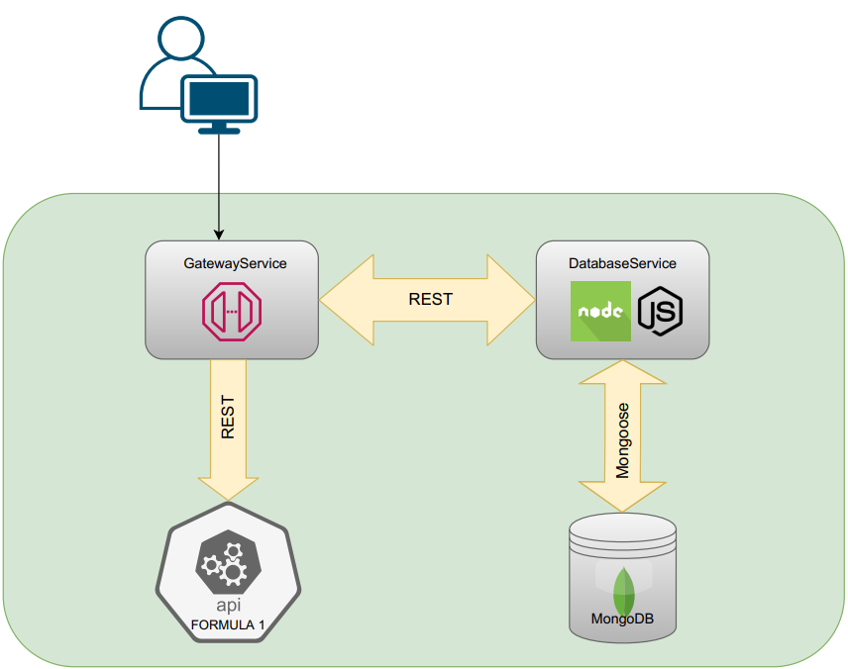
ARHITEKTURA PROJEKTA

Slide 7
II PROJEKAT

